Slide 1
8. Důchody
Pod pojmem důchod ve finanční matematice rozumíme pravidelně se opakující systém plateb.
Při počítání důchodů nás bude zajímat především jeho současná hodnota (present value) PV, která je rovna součtu všech budoucích plateb diskontovaných k dnešnímu datu.
Někdy se zjišťuje také budoucí hodnota (future value) důchodu, označená FV, jakožto součet budoucích hodnot všech výplat.

Slide 2
Příklad: Vymyslete, kde se s důchody, tj. s pravidelně se opakujícími platbami, setkáváte v běžném životě.

Slide 3
K pojmenování výplaty u důchodu se používá také pojem anuita.
Výplatním obdobím rozumíme období mezi dvěma výplatami.
Může být stejně dlouhé jako úrokové období nebo může být kratší.

Slide 4
Klasifikace důchodů:
podle celkové doby výplat
  důchod dočasný,
  důchod věčný;
podle toho, je-li výplata uskutečněna na začátku či na konci pravidelného intervalu
  důchod předlhůtní,
  důchod polhůtní;
podle toho, odkdy se s výplatami začíná
  důchod bezprostřední,
  důchod odložený;
podle toho, je-li výplatní období dlouhé jeden rok nebo je kratší než jeden rok
  důchod roční,
  důchody področní.

Slide 5
Příklad: U důchodů, které jste vymysleli v předchozím příkladu, určete jejich druh.

Slide 6
8.1 Důchody dočasné bezprostřední
Anuita (výplata důchodu) je v tomto případě omezena n časovými obdobími.
S vyplácením anuit ve výši a Kč se začne ihned.

Slide 7
Tyto typy důchodů budeme dále dělit takto:
  Důchod předlhůtní roční
  Důchod polhůtní roční
  Důchod předlhůtní področní
  Důchod polhůtní področní

Slide 8
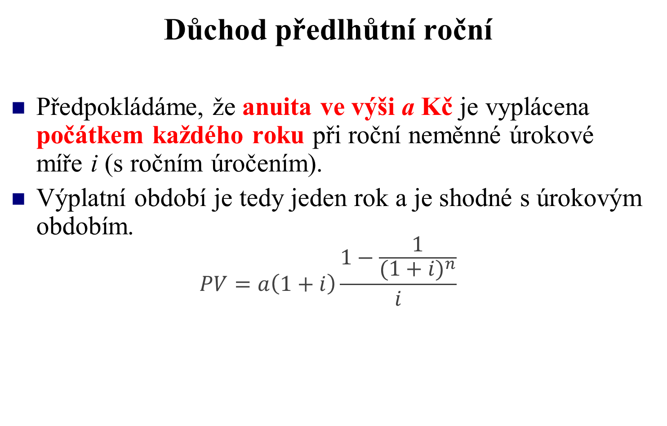
Důchod předlhůtní roční
Předpokládáme, že anuita ve výši a Kč je vyplácena počátkem každého roku při roční neměnné úrokové míře i (s ročním úročením).
Výplatní období je tedy jeden rok a je shodné s úrokovým obdobím.
$$PV=a\left(1+i\right)\frac{1−\frac{1}{{(1+i)}^{n}}}{i}$$

Slide 9
Příklad: Vypočtete současnou hodnotu důchodu vypláceného vždy počátkem roku po dobu 5 let. S výplatami, které činí 1 200 Kč, začneme hned. Úroková míra činí 5% p.a.

Slide 10

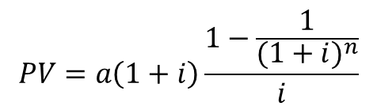
Příklad: Vypočtete současnou hodnotu důchodu vypláceného vždy počátkem roku po dobu 5 let. S výplatami, které činí 1 200 Kč, začneme hned. Úroková míra činí 5% p.a.
Řešení: Současnou hodnotu zjistíme ze vztahu
Současná hodnota důchodu činí 5 455,10 Kč. Jinými slovy, abychom mohli na počátku každého roku po dobu 5 let pobírat důchod ve výši 1 000 Kč, musíme teď složit částku 5 455,10 Kč.
$$PV=a\left(1+i\right)\frac{1−\frac{1}{{(1+i)}^{n}}}{i}$$

Slide 11
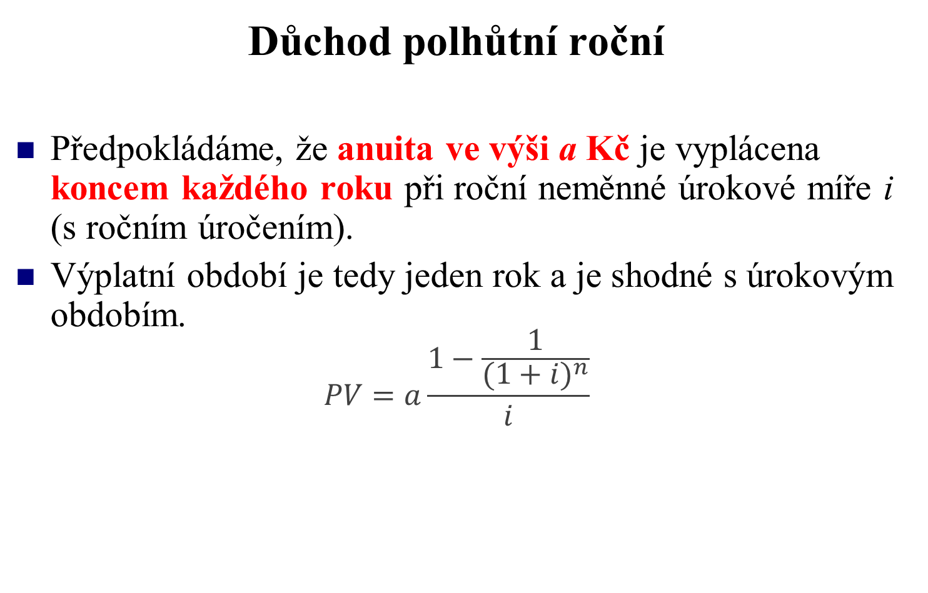
Důchod polhůtní roční
Předpokládáme, že anuita ve výši a Kč je vyplácena koncem každého roku při roční neměnné úrokové míře i (s ročním úročením).
Výplatní období je tedy jeden rok a je shodné s úrokovým obdobím.
$$PV=a\frac{1−\frac{1}{{(1+i)}^{n}}}{i}$$

Slide 12
Příklad: Vypočtete současnou hodnotu důchodu vypláceného vždy koncem roku po dobu 5 let. S výplatami, které činí 1 200 Kč, začneme hned. Úroková míra činí 5% p.a.

Slide 13


Příklad: Vypočtete současnou hodnotu důchodu vypláceného vždy koncem roku po dobu 5 let. S výplatami, které činí 1 200 Kč, začneme hned. Úroková míra činí 5% p.a.
Řešení: Současnou hodnotu zjistíme ze vztahu
Současná hodnota důchodu činí 5195, 40 Kč.
$$PV=a\frac{1−\frac{1}{{(1+i)}^{n}}}{i}$$

Slide 14
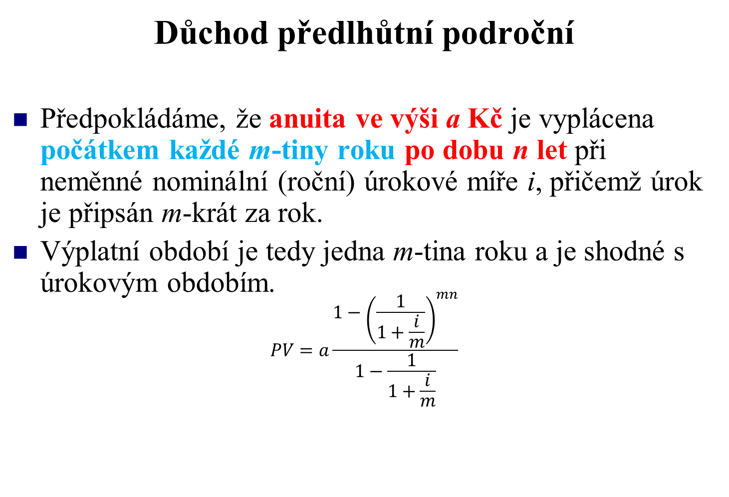
Důchod předlhůtní področní
Předpokládáme, že anuita ve výši a Kč je vyplácena počátkem každé m-tiny roku po dobu n let při neměnné nominální (roční) úrokové míře i, přičemž úrok je připsán m-krát za rok.
Výplatní období je tedy jedna m-tina roku a je shodné s úrokovým obdobím.
$$PV=a\frac{1−{\left(\frac{1}{1+\frac{i}{m}}\right)}^{mn}}{1−\frac{1}{1+\frac{i}{m}}}$$

Slide 15
Příklad: Vypočtete současnou hodnotu důchodu vypláceného vždy počátkem každého měsíce po dobu 5 let. S výplatami, které činí 100 Kč, začneme hned. Úroková míra činí 5% p.a. Úroky jsou připisovány měsíčně.

Slide 16
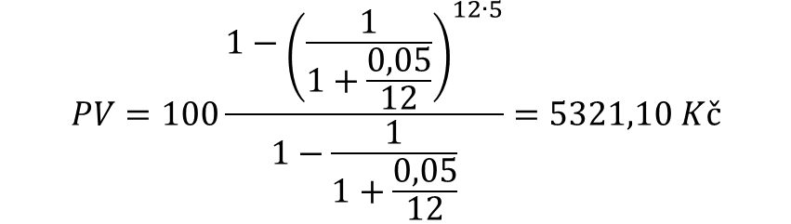
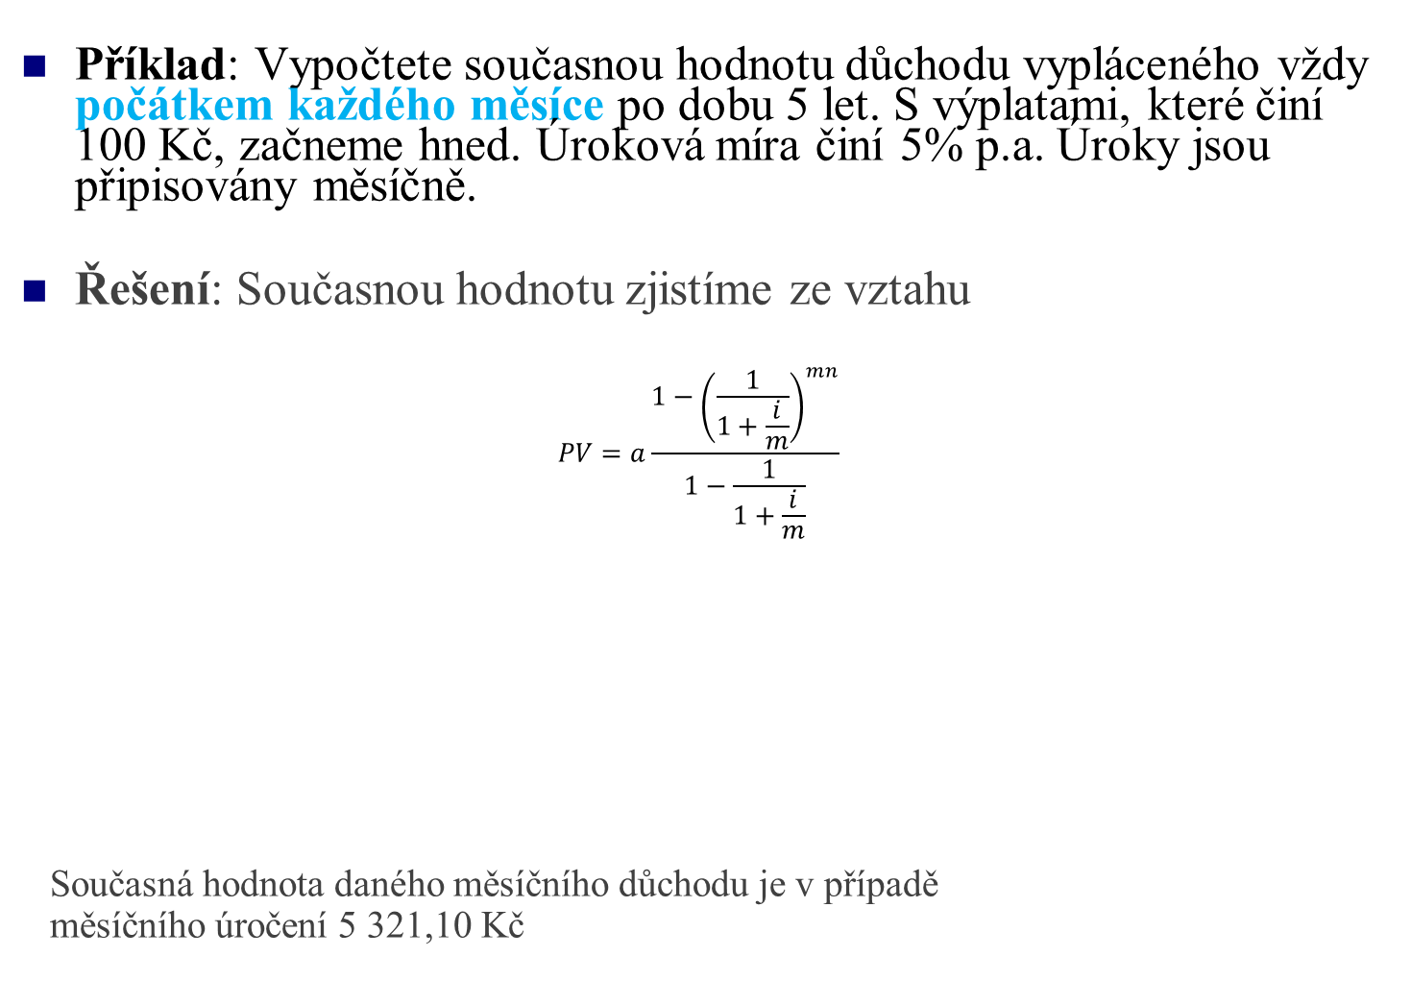
Příklad: Vypočtete současnou hodnotu důchodu vypláceného vždy počátkem každého měsíce po dobu 5 let. S výplatami, které činí 100 Kč, začneme hned. Úroková míra činí 5% p.a. Úroky jsou připisovány měsíčně.
Řešení: Současnou hodnotu zjistíme ze vztahu
$$PV=a\frac{1−{\left(\frac{1}{1+\frac{i}{m}}\right)}^{mn}}{1−\frac{1}{1+\frac{i}{m}}}$$
Současná hodnota daného měsíčního důchodu je v případě
měsíčního úročení 5 321,10 Kč
$$PV=100\frac{1−{\left(\frac{1}{1+\frac{0,05}{12}}\right)}^{12∙5}}{1−\frac{1}{1+\frac{0,05}{12}}}=5321,10 Kč$$

Slide 17
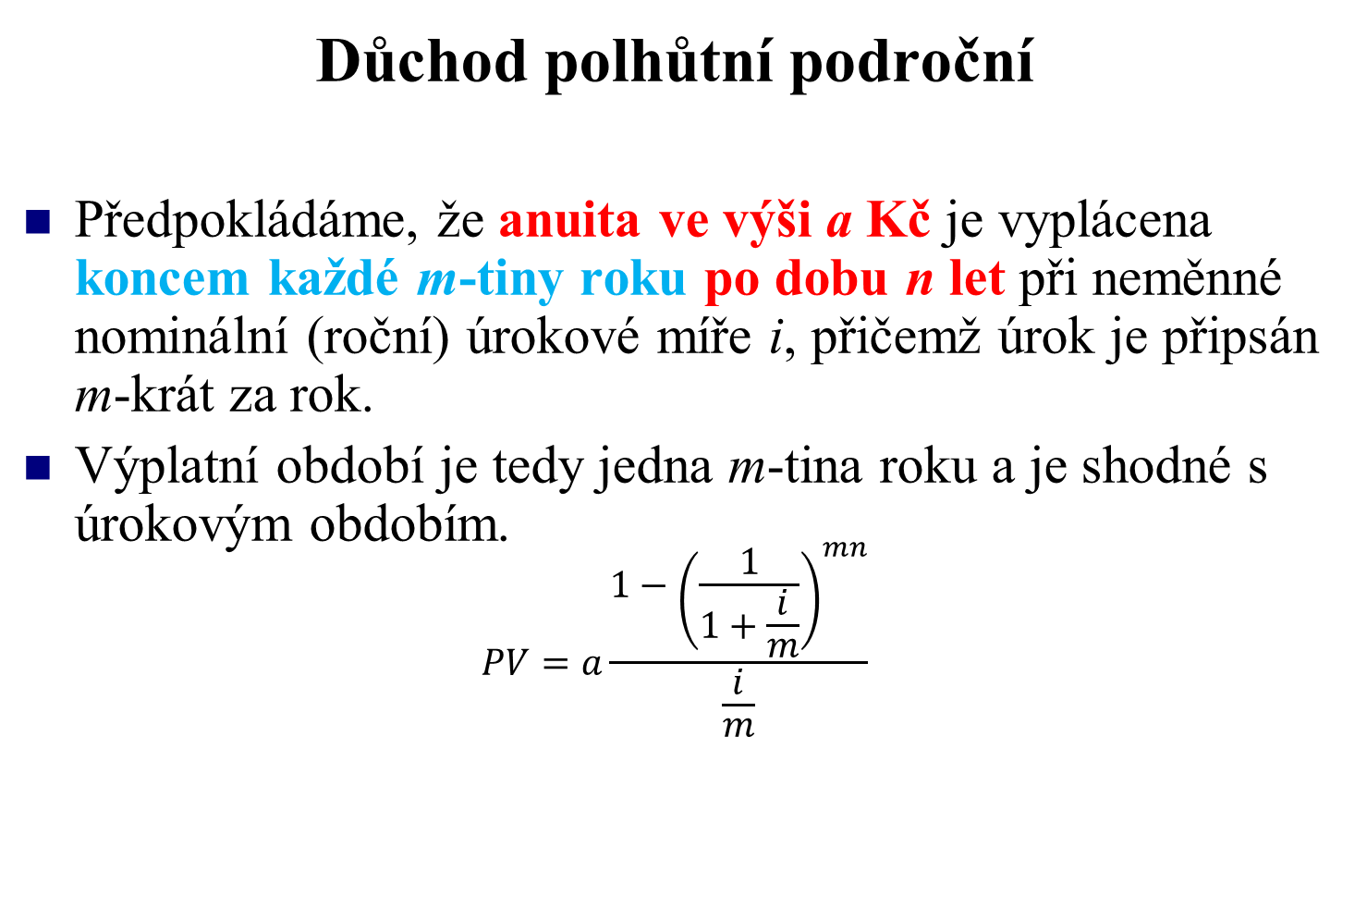
Důchod polhůtní področní
Předpokládáme, že anuita ve výši a Kč je vyplácena koncem každé m-tiny roku po dobu n let při neměnné nominální (roční) úrokové míře i, přičemž úrok je připsán m-krát za rok.
Výplatní období je tedy jedna m-tina roku a je shodné s úrokovým obdobím.
$$PV=a\frac{1−{\left(\frac{1}{1+\frac{i}{m}}\right)}^{mn}}{\frac{i}{m}}$$

Slide 18
Příklad: Vypočtete současnou hodnotu důchodu vypláceného vždy koncem každého měsíce po dobu 5 let. S výplatami, které činí 100 Kč, začneme hned. Úroková míra činí 5% p.a. Úroky jsou připisovány měsíčně.

Slide 19


Příklad: Vypočtete současnou hodnotu důchodu vypláceného vždy koncem každého měsíce po dobu 5 let. S výplatami, které činí 100 Kč, začneme hned. Úroková míra činí 5% p.a. Úroky jsou připisovány měsíčně.
Řešení: Současnou hodnotu zjistíme ze vztahu
Současná hodnota daného měsíčního důchodu je v případě
měsíčního úročení 5 299,10 Kč
$$PV=a\frac{1−{\left(\frac{1}{1+\frac{i}{m}}\right)}^{mn}}{\frac{i}{m}}$$

Slide 20
Poznámka: V Excelu lze vypočítat současnou hodnotu důchodu pomocí příkazu
SOUČHODNOTA(sazba; pper; splátka; souč.h.;[typ])
sazba = úroková míra
pper = celkový počet úrokových období
souč. h.= počáteční stav na účtu (nepovinné)
typ = 0 (pro polhůtní) nebo 1 (pro předlhůtní)
Opět je nutné, aby jednotky sazby a hodnoty pper odpovídaly.
Např. pokud jsou platby prováděné měsíčně po 3 roky a při roční úrokové sazbě 5 procent, je sazba 5%/12 a pper je 3·12.
Pokud jsou splátky našimi příjmy, ne výdaji, musí být zadány jako záporná čísla.

Slide 21
Příklad: Zkontrolujte správnost svých výpočtů u probraných příkladů pomocí příkazu SOUČHODNOTA.

Slide 22
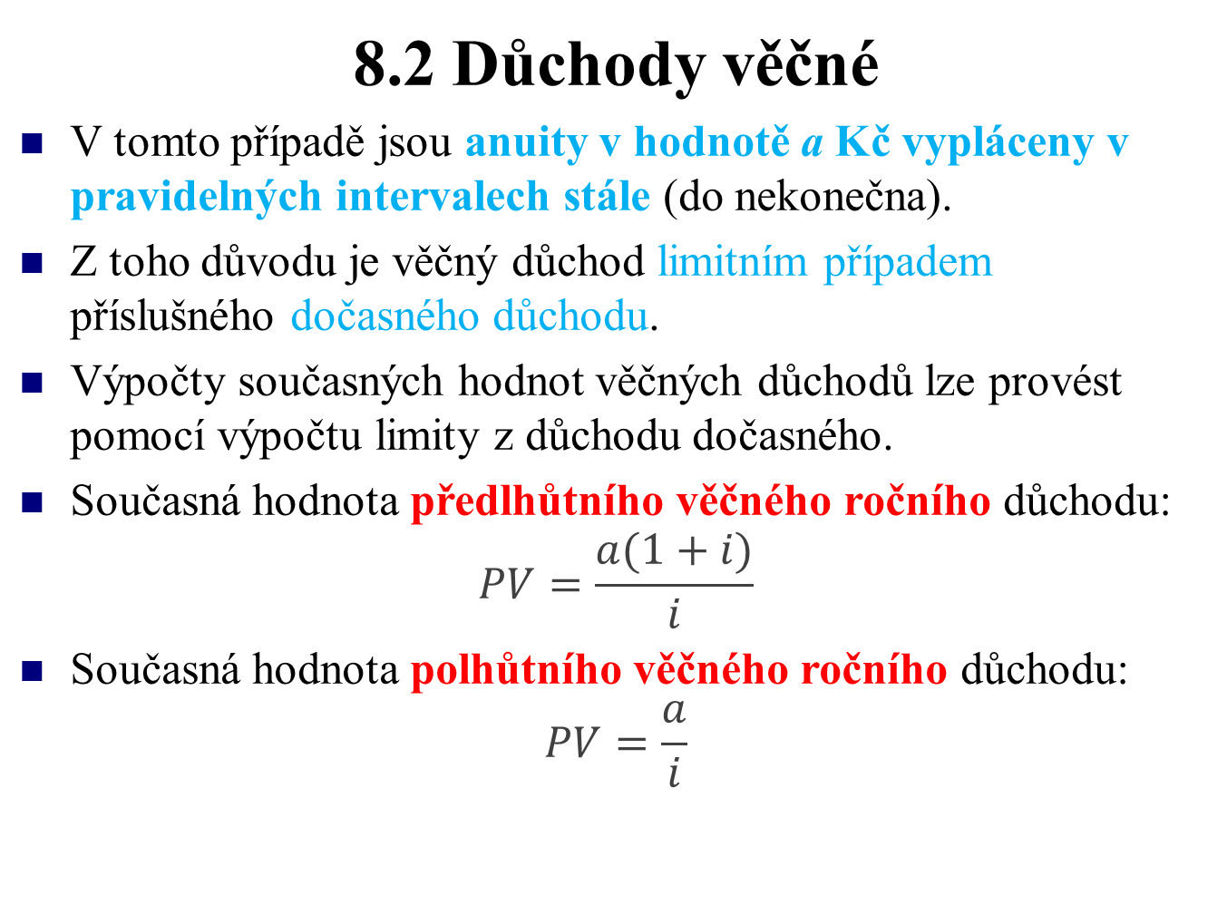
8.2 Důchody věčné
V tomto případě jsou anuity v hodnotě a Kč vypláceny v pravidelných intervalech stále (do nekonečna).
Z toho důvodu je věčný důchod limitním případem příslušného dočasného důchodu.
Výpočty současných hodnot věčných důchodů lze provést pomocí výpočtu limity z důchodu dočasného.
Současná hodnota předlhůtního věčného ročního důchodu:
$$PV=\frac{a(1+i)}{i}$$
Současná hodnota polhůtního věčného ročního důchodu:
$$PV=\frac{a}{i}$$

Slide 23
Příklad: Vypočtete současnou hodnotu věčného důchodu 1 200 Kč vypláceného
počátkem,
koncem
každého roku při úrokové míre 5% p.a.

Slide 24


Příklad: Vypočtete současnou hodnotu věčného důchodu 1 200 Kč vypláceného
počátkem,
koncem
každého roku při úrokové míre 5% p.a.
Řešení:
Současné hodnoty věčných důchodů činí 25 200 a 24 000 Kč.

Slide 25
Využití věčného důchodu:
při výpočtu ceny konzoly, což je obligace s časové neomezeným vyplácením kupónových plateb,
při výpočtu hodnoty akcie, kde se předpokládá časové neomezené vyplácení dividend.

Slide 26
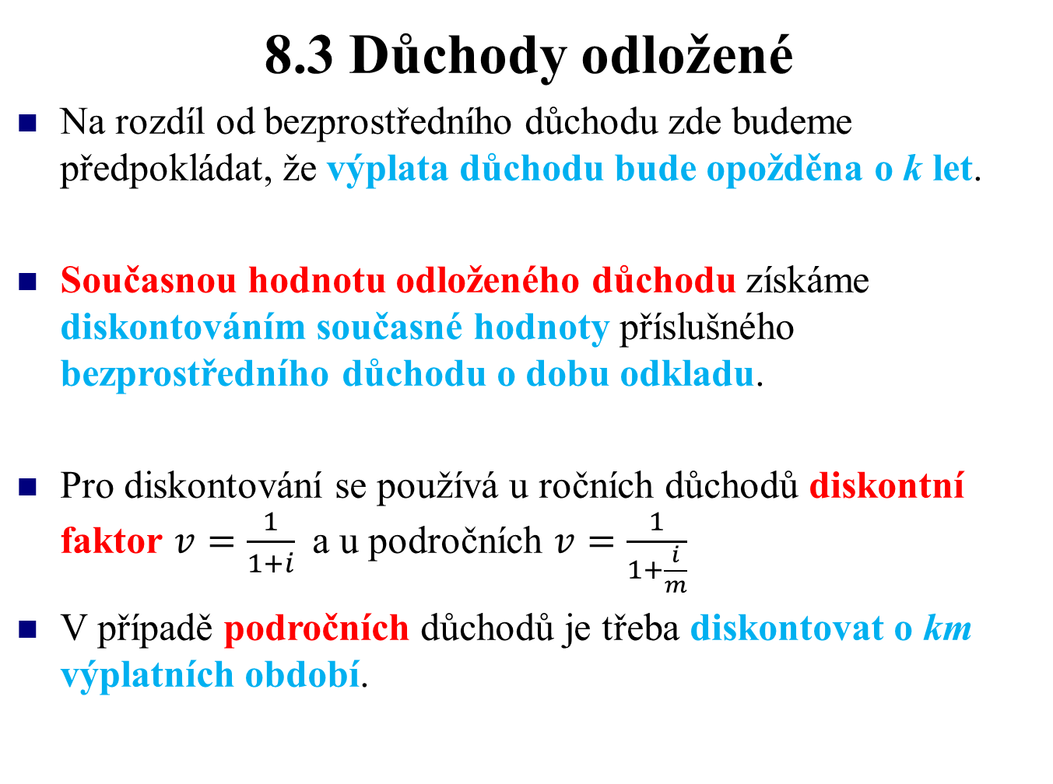
8.3 Důchody odložené
Na rozdíl od bezprostředního důchodu zde budeme předpokládat, že výplata důchodu bude opožděna o k let.
Současnou hodnotu odloženého důchodu získáme diskontováním současné hodnoty příslušného bezprostředního důchodu o dobu odkladu.
Pro diskontování se používá u ročních důchodů diskontní faktor $v=\frac{1}{1+i}$ a u področních $v=\frac{1}{1+\frac{i}{m}}$
V případě področních důchodů je třeba diskontovat o km výplatních období.

